Slide 1















«Разработка устройства мониторинга однофазных замыканий на землю в кабельных сетях среднего напряжения»
стартап проект

Slide 2
  01 АКТУАЛЬНОСТЬ ПРОЕКТА
1
Предотвращения перерастания ОЗЗ в многофазные КЗ
2
Снижения риска возгорания и разрушения кабельной линии
3
Сокращения экономических потерь
ТРЕНДЫ
1
Цифровизация инфраструктуры
2
Искусственный интеллект и аналитика данных
3
Энергетическая электробезопасность

Slide 3









  02 ЦЕЛЕВАЯ АУДИТОРИЯ
1
4
7
2
5
8
3
6
9

Slide 4
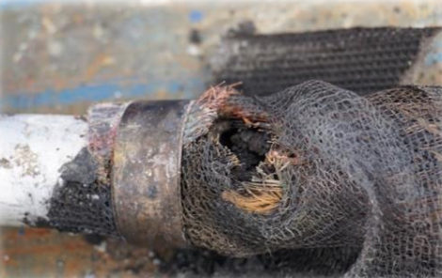

  03 КЛЮЧЕВАЯ ПРОБЛЕМА
Для целевой аудитории
1. Неселективность
2. Зависимость от параметров сети
3. Ограниченная локализация
4. Отсутствие адаптивности
Подтверждение (глубинное интервью)
Результатам общения с представителями индустриального партнёра выявлены случаи длительного поиска поврежденного присоединения до 4 часов в рамках предприятия. При этом такие аварии происходят по несколько раз каждый год.

Slide 5




  04 ПРЕДЛАГАЕМОЕ РЕШЕНИЕ И ОСНОВНОЙ ФУНКЦИОНАЛ
Базовый продукт
Базовый продукт - компактное устройство регистрации частичных разрядов, способное фиксировать рост характеристик и выявлять аварии.
Устройство осуществляет анализ параметров частичных разрядов в кабелях, что позволяет своевременно выявлять признаки аварийных ситуаций и предотвращать их развитие.
Свойства
1. Непрерывный мониторинг токов и напряжений нулевой последовательности
2. Автоматическое выявление ОЗЗ с указанием времени и амплитуды
3. Локализация места повреждения
Функционал

Slide 6
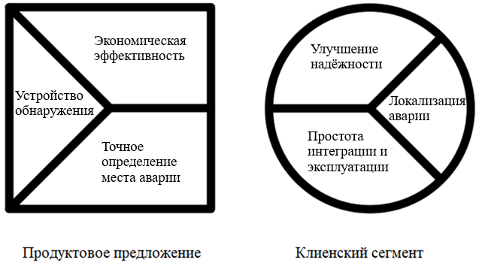
  05 ЦЕННОСТНОЕ ПРЕДЛОЖЕНИЕ
Устройство предназначено для моментального обнаружения однофазных замыканий на землю (ОЗЗ), что обеспечивает следующие преимущества:

Slide 7
  06 КАНАЛЫ КОММУНИКАЦИЙ И ПРОДАЖ
Прямые продажи через технические презентации и КП
Участие в корпоративных тендерах
Пилотные проекты и тестовые испытания
Целевой маркетинг на главных энергетиков
Участие в аукционах по ФЗ-44 и ФЗ-223
Поставки в рамках госпрограмм модернизации
Работа с госкомпаниями
Документации
B2B
B2G
  Производители КРУ и ячеек (для встраивания решения)
Проектные и инжиниринговые институты
Сервисные компании по РЗА/АСУ ТП
Системные интеграторы в энергетике
Участие в отраслевых выставках («Электрические сети», «Металл-Экспо»)
Технические семинары и вебинары
Публикации в профильных СМИ
Прямые рассылки и презентации для ЦА
Демонстрация работающих пилотных проектов
Партнеры в продажах и коммуникации
Как информируем о продукте

Slide 8
  07 ОЦЕНКА РЫНКА
PAM
46 млн. руб
Конкуренты:
1. Геум-К
2. МКЗЗП-К
TAM
46 млн. pуб
SAM
39 млн. pуб
SOM
3,9 млн. pуб
Анализ
рынка
Емкость рынка электроизмерительных приборов в Омске

Slide 9
  08 ФИНАНСОВЫЕ ПОКАЗАТЕЛИ ПРОЕКТА
Стоимость продукта/ решения:
22 155 рублей
Выручка за 1-3 года:
29 244 600 рублей
Структура затрат из бизнес-модели:
2 889 600 рублей
Постоянные:
1 092 000 рублей
Переменные:
1 797 600 рублей
Окупаемость и потенциальный доход от проекта (1-3 года)
17 232 048 рублей

Slide 10
  09 ПЛАН РАЗВИТИЯ ПРОЕКТА
1 год
Подготовка и пилотная реализация
2 год
Масштабирование и коммерциализация
3 год
Устойчивое развитие и расширение сфер влияния

Slide 11





  10 КОМАНДА
Необходимые роли в проекте
Обоснование, краткое описание функций
Инженер-электрик/специалист по электронике, кабельным линиям и авариям ОЗЗ
Разработка схем и подбор компонентов для измерения, обработки и анализа сигналов частичных разрядов в кабелях.
Финансовый аналитик / специалист по бюджету
Расчет стоимости проекта, составление бюджета, анализ финансовых аспектов и окупаемости.

Slide 12

Контакты команды:
«@PoH4uK, @DariaMax500»
Спасибо за внимание!

